Slide 1
Потребности и возрастные
особенности ребенка

Slide 3
Наша задача – доходчиво объяснять,
и добиваться того, чтобы в процессе
Воспитания ребенка выполнение
Библейских требований стало
потребностью, привычной для него,
и он стал выполнять
их без принуждения, охотно,
отчетливо осознавая их необходимость.

Slide 4
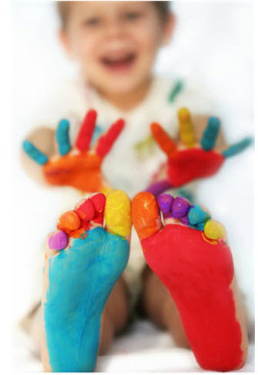
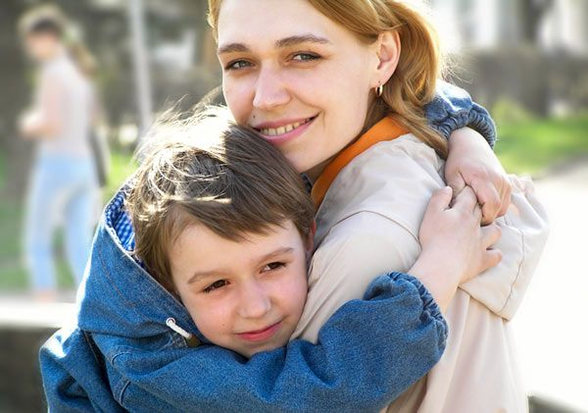
Основные потребности ребенка:
1. Потребность во внимании
2. Потребность в принятии и признании

Slide 5
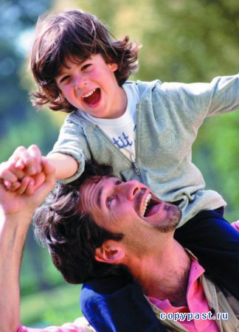
3. Потребность в любви
4. Потребность
в благодарности

Slide 6
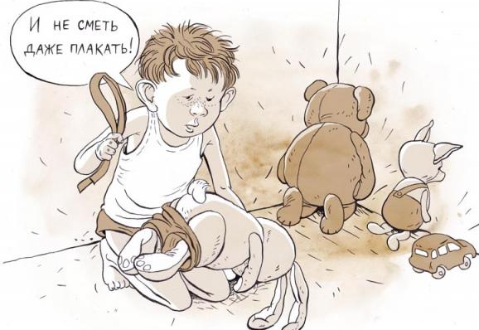
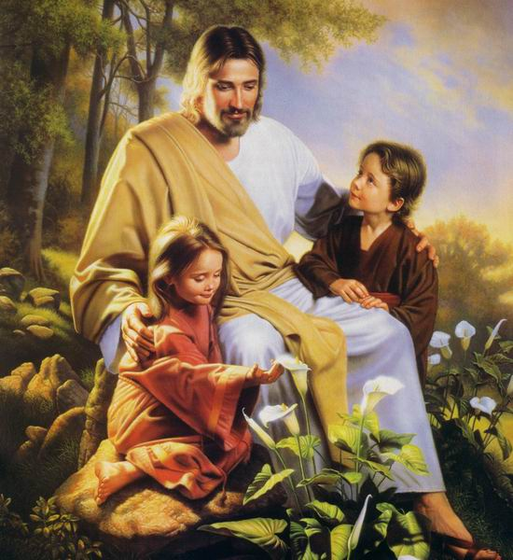
5. Потребность
в наказании
6. Потребность в Боге

Slide 7
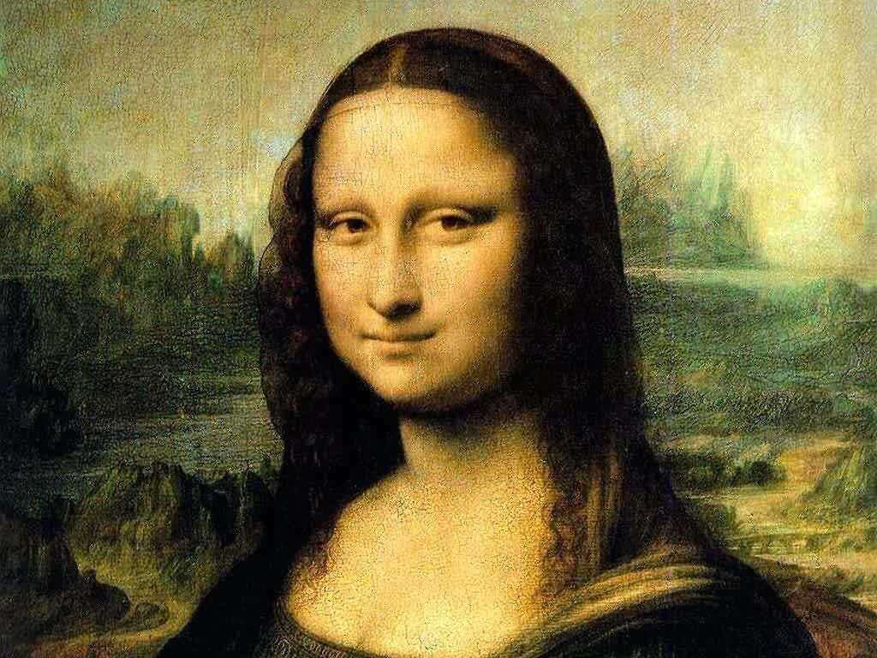
"Человеческое существо –
это еще не оконченный рисунок
величайшего художника.
Знают ли родители и учителя о том,
что они должны закончить работу
ваяния внутреннего человека?"

Slide 9
Когда я был младенцем, то
по-младенчески говорил,
по-младенчески мыслил,
по-младенчески рассуждал;
а как стал мужем,
то оставил младенческое.
(1Кор.13:11)

Slide 10
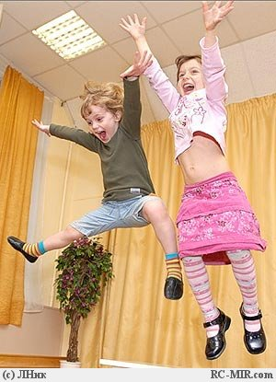
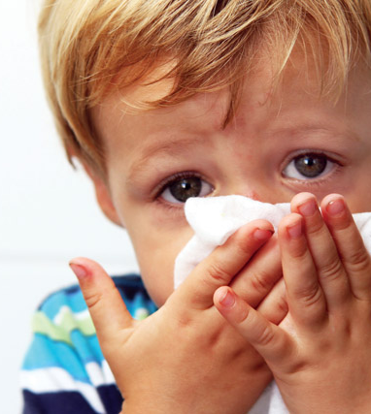
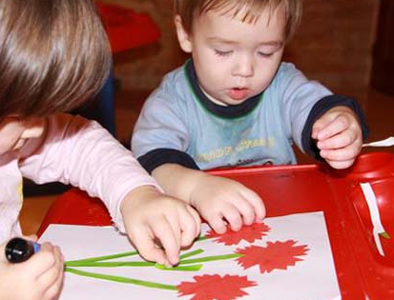
3-6 лет
Физическое развитие

Slide 11
Интеллектуальное развитие

Slide 12
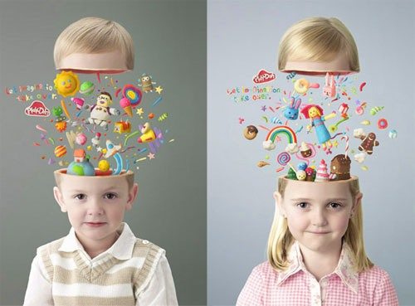
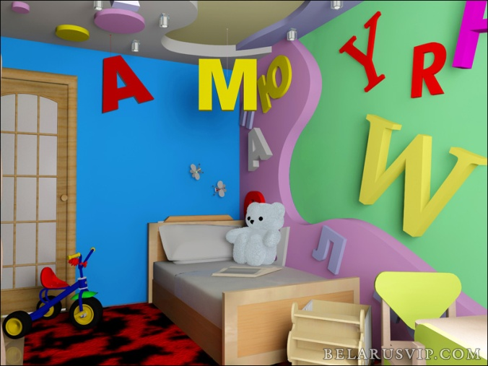
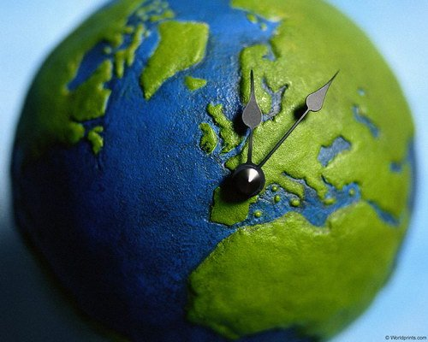
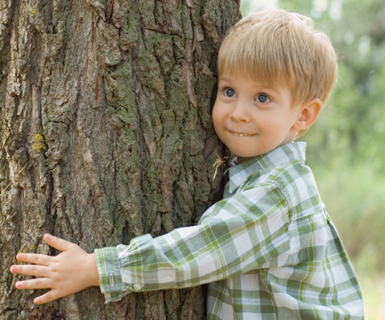

Slide 13
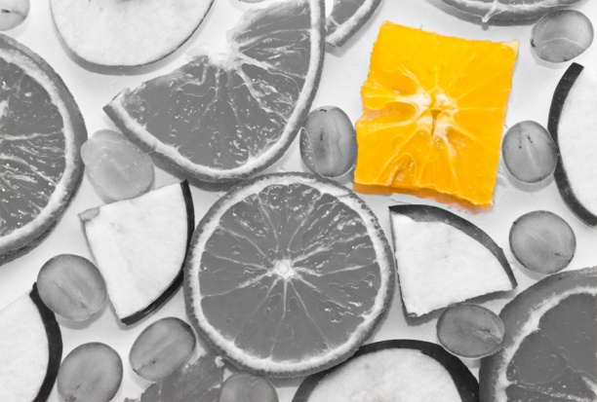
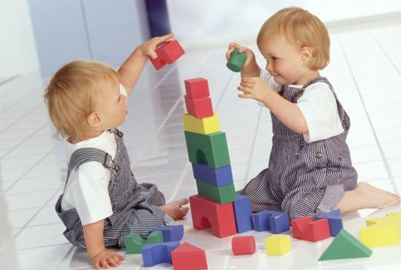
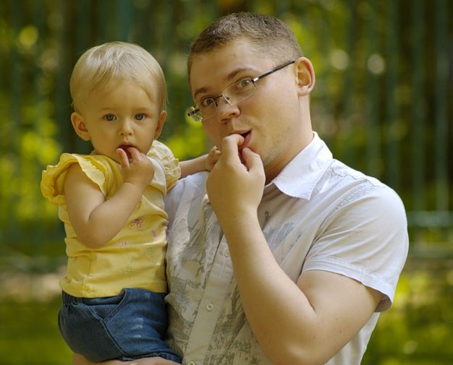
Социальные

Slide 14
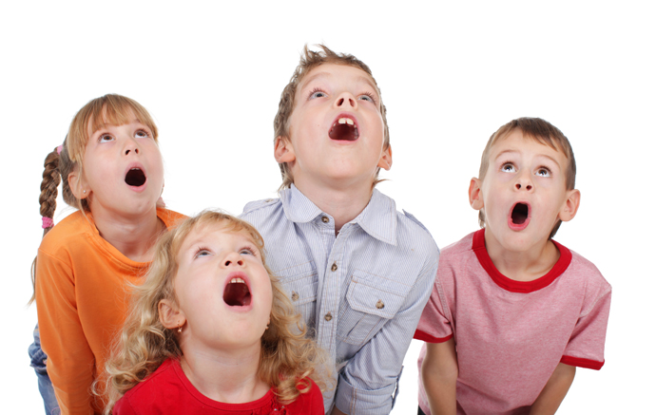
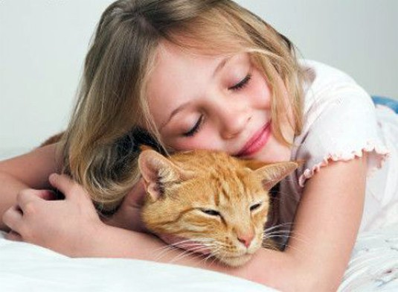
Эмоциональные и духовные

Slide 15
Как учить детей 3-6 лет
Продолжительность урока 20-25 минут
Помни о возможностях ребенка
Урок чередовать пением, зарядкой, игрой
Учить на уроке детей только одной истине
Эффективно используйте повторение
Учите в игре
Речь учителя должна быть простой и доступной Избегайте абстрактных слов, неясных понятий Объясняйте и повторяйте с ними новые слова
На уроке имейте достаточное количество материалов для рукоделия.
Учите ребенка не обижаться.
Учите ребенка делиться с другими
Следует воздержаться от истории и хронологии.

Slide 16
Чему нужно учить дошкольника:
1. Бог меня любит
2. Бог создал мир прекрасным. Я благодарю Его.
3. Иисус является моим самым близким другом.
4. Библия- особая книга о Боге и Христе.
5. Бог создал людей, и я хочу уважать их.
6. Бог создал семью и меня.
7. Бог создал Церковь и меня там любят.
8. я люблю Бога и хочу быть послушным Ему.

Slide 17
7-10 лет
Физические
Продолжают расти
Беспокойны
Быстро утомляются
Любят активную деятельность
Разговорчивы

Slide 18
Интеллектуальные
Учатся читать
Не мыслят абстрактно
Любопытны
Хорошая память
Хорошее воображение
Пополняют словарь

Slide 19
Социальные
Нуждаются в защите
справедливы
Уважают авторитет
эгоистичны
Любят похвалу

Slide 20
Духовные
знают, что такое хорошо и что такое плохо
могут узнать Бога и ссылаться на духовное
Смерть вызывает у них любопытство
Они понимают грех, веру, покаяние

Slide 21
Как учить детей 7-10 лет
40-45
7-10
5
10

Slide 22
Чему нужно научить
детей 3-10 лет
1. Любить Бога Мат 22:37-38
2. Любить ближних. Мат. 22:39
3. Не кради. 1Кор. 6: 10
4. Не говори неправды. 1Иоан. 5: 17.
5. Не говори плохих слов Кол. 3: 8.
6. Послушание родителям. Кол. 3: 20
7. Почитание отца и матери. Мат. 19: 19.

Slide 23
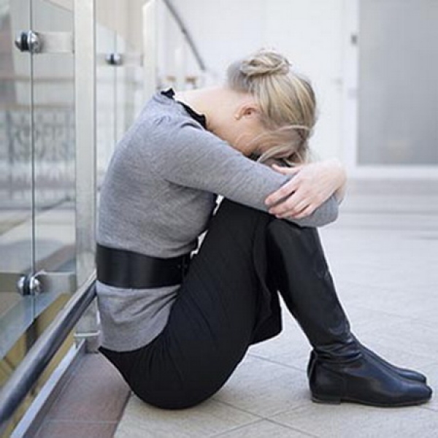
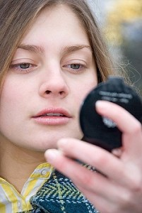
Подростки
Физические

Slide 24
Интеллектуальные
Острый ум
Хорошая память
Любят мечтать
Понимают абстрактные понятия

Slide 25
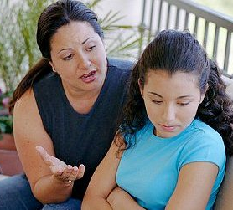
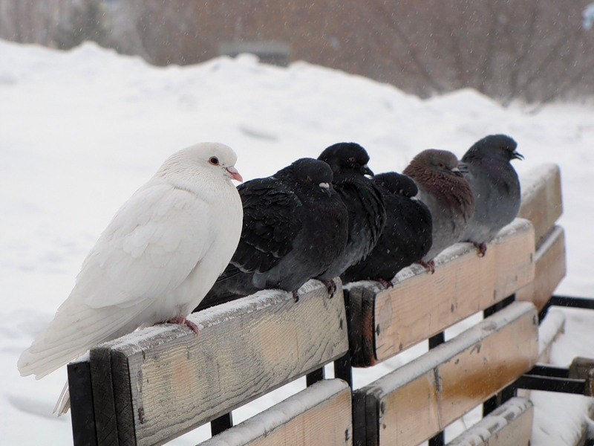
Социальные

Slide 26
Духовные
вера????????
Жизнь = вера
Кто я?

Slide 27
Путь к сердцу подростка
ПОЛЮБИ!
Останься верным!
Пойми !
Признай !
Подружись!
Скажи «прости»!
Будь внимательным!

Slide 28
Как учить подростков
Учителю нужно быть примером во всем.
Серьезное отношение к вопросам подростка.
Дайте им возможность активно участвовать на уроках.
Используйте разнообразные приемы преподавания.
Не допускайте, чтобы люди чувствовали себя одинокими после собрания.

Slide 29
Чему учить подростков 11-14 лет
Путь спасения.
Христианское отношение к жизни.
Цель жизни.
Ответственность за свой духовный рост.
Жизнь и труд в Церкви.
Свидетельствовать о своей вере.
Крещение Духом Святым.
Дружба с миром - вражда против Бога. Учение о целомудрии.

